Slide 1
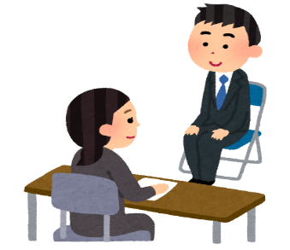
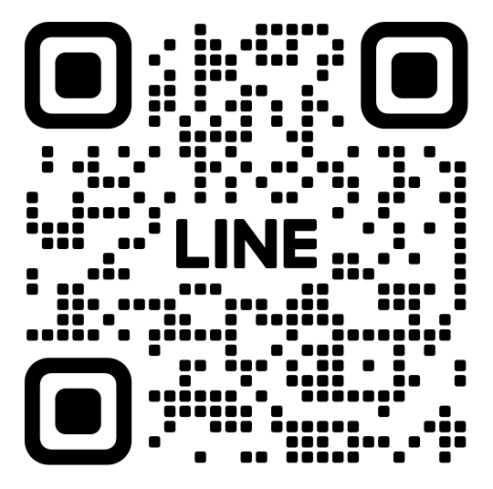
ハローワーク大和
ミニ面接会＆説明会
日時 令和8年1月29日（木）
9時～11時 （最終受付10時30分）
場所 ハローワーク大和 ２階会議室
★基本予約制ですが、当日直接参加もＯＫ！
★雇用保険受給者の方は求職活動実績になりますので、
受給資格者証をご持参ください
採用担当者が直接ハローワークに来て面接します！
書類選考ナシで担当者に会えるチャンスです！！
株式会社 神奈川総合企画 レッツ倶楽部大和
求人番号 | 職種
14160-7770851 | リハビリトレーナー （フルタイム）
14160-7771651 | リハビリトレーナー （パートタイム）
ハローワーク大和
ＬＩＮＥ公式
アカウント
お問い合わせ ハローワーク大和 職業相談部門 ℡046-260-8609 41＃
Notes:
日時 令和４年４月２２日（金）
１４時～１６時 （最終受付１５時３０分）
場所 ハローワーク大和 ２階会議室

